Slide 1
МУНИЦИПАЛЬНЫЙ ОКРУГ ТАЗОВСКИЙ РАЙОН
Муниципальное бюджетное дошкольное образование
Детский сад «Оленёнок»
Визитная карточка подготовительной группы «Морошка»

Slide 2
МУНИЦИПАЛЬНЫЙ ОКРУГ ТАЗОВСКИЙ РАЙОН
Муниципальное бюджетное дошкольное образовательное учреждение
детский сад «Оленёнок»
ул. Северная, 5, п. Тазовский, Ямало-Ненецкий автономный округ, 629350
тел./факс:8 (34940)2-00-15/2-00-10,
olenenok@tazovsky.yanao.ru
http://taz-oenenok.ru/
Административно-управленческий персонал
Тугова Людмила Михайловна –
Заведующий детского сада «Оленёнок»
Турченко Елена Александровна –
Заместитель заведующего по ВМР

Slide 3
В группе работают:
1. Асташова Марина Александровна
Воспитатель
2. Салиндер Елена Яртовна
Младший воспитатель
3. Ядне Наталья Вячеславовна
Младший воспитатель

Slide 4
Подготовительная группа
«Морошка»
Девиз группы:
Подрастет еще немножко
Наша дружная "Морошка"!
Очень любим мы край свой!
Лучше нет земли родной!

Slide 5
Приоритетные направления работы
Сохранение и укрепление здоровья детей
физическое и психологическое здоровьесбережение детей
формирование навыков здорового образа жизни
обеспечение условий безопасности
жизнедеятельности детей в ДОУ
формирование у воспитанников эмоционально-
волевых качеств и общечеловеческих ценностей
взаимодействие с семьями детей на правах партнерства
гуманизация целей и принципов образовательной
работы с детьми

Slide 6
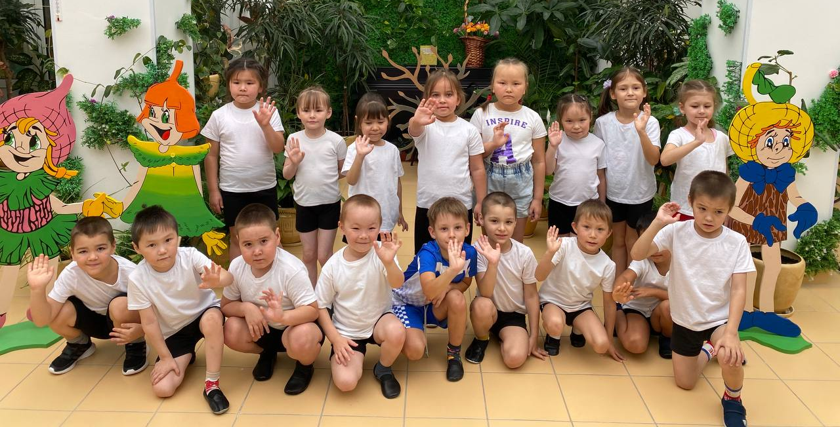
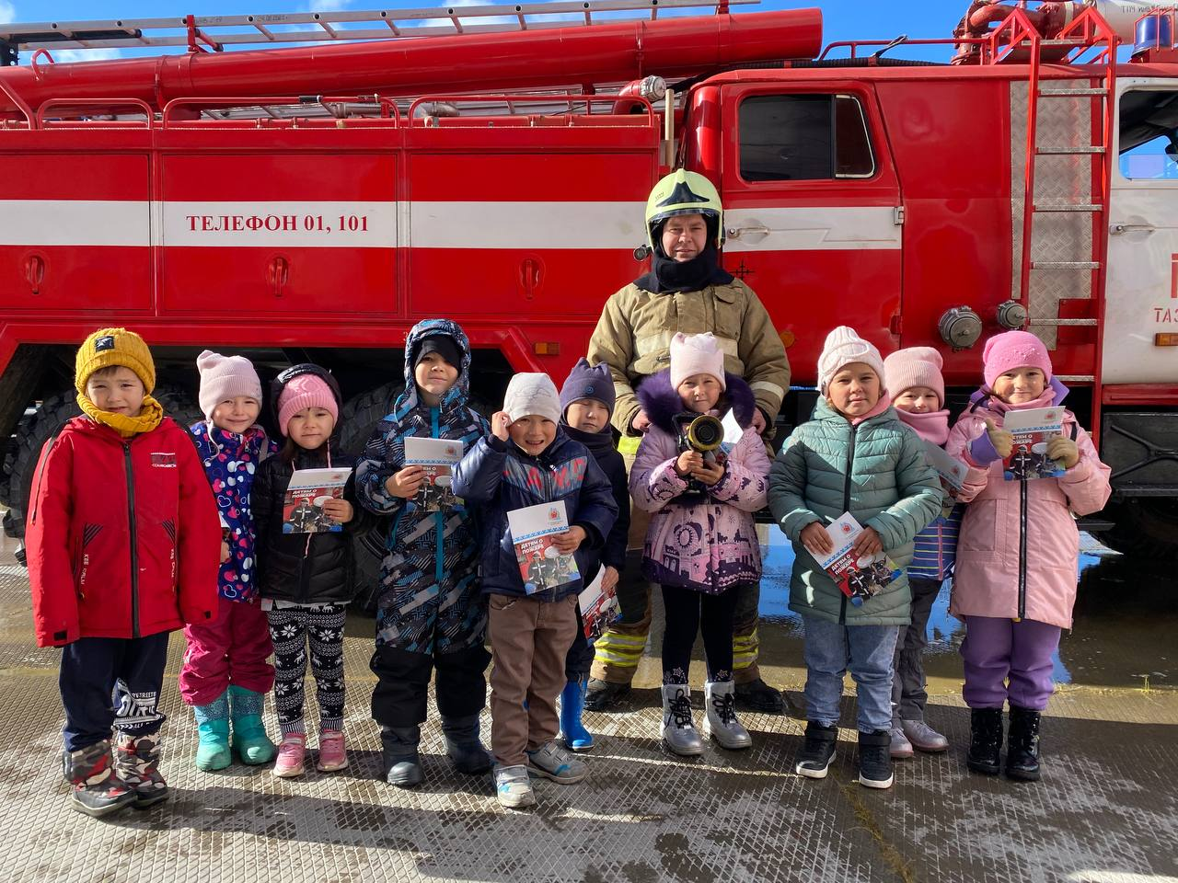
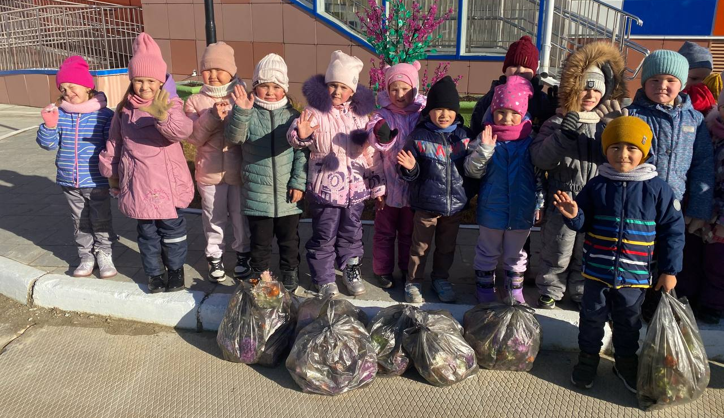
В нашей подготовительной группе
10 самых красивых девочек и 9 замечательных мальчиков

Slide 7
РППС нашей группы построена в соответствии с ФГОС.
При ее организации я учитывала то, что ведущую роль в развитии детей играет игровая деятельность. Во время игры рождается мощный познавательный мотив, который является основой учебной деятельности. Через среду у ребенка формируется зона ближайшего развития.
РППС в нашей группе
-Соответствует возрастным особенностям детей ст. д. возраста
-Содержательно-насыщена (имеются средства обучения, материалы и оборудование, ИКТ, которые позволяют обеспечить все виды детской деятельности; эмоциональное благополучие детей;
возможность самовыражения детей.)
-Трансформируема (выступает как динамичное, подвижное, легко изменяемое пространство)
Может изменяться в зависимости от образовательной ситуации, в зависимости от интересов и возможностей детей. Изменяется за счет различного использования ширм, стульев, столов, мягких модулей, передвижной мебели и передвижных

Slide 8
ЦЕНТР ПДД
ГАРАЖ
ЦЕНТР
КОНСТРУИРОВАНИЯ

Slide 9
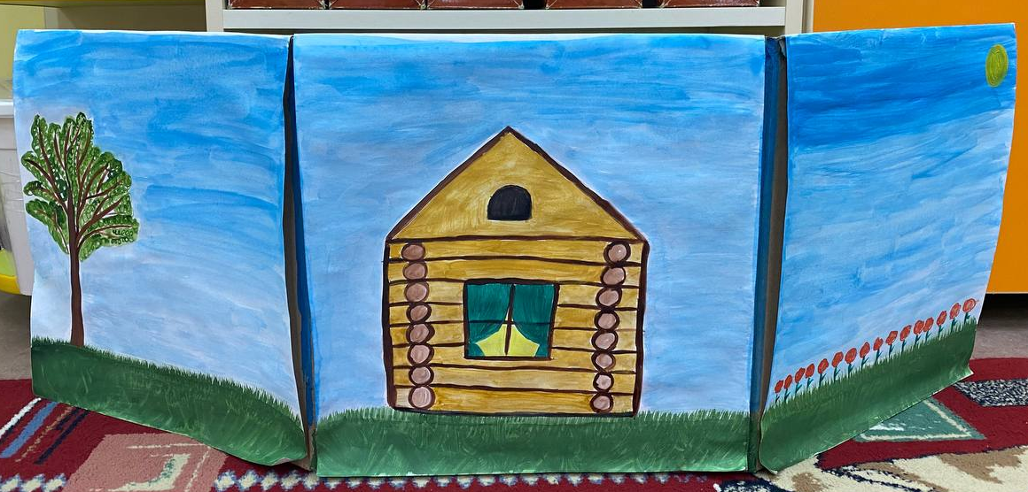
ЦЕНТР РЕЧЕВОГО РАЗВИТИЯ
ЦЕНТР КНИГИ
ТЕАТРАЛЬНЫЙ ЦЕНТР

Slide 10
ЦЕНТР
МУЗЫКИ
САЛОН
КРАСОТЫ
АПТЕКА

Slide 11
МАГАЗИН
ПОЧТА
ПАТРИОТИЧЕСКИЙ ЦЕНТР
ЦЕНТР
ИЗОБАЗИТЕЛЬНОГО
ИСКУТВА

Slide 12
ЦЕНТР
СЮЖЕНТНО-РОЛЕВХ
ИГР

Slide 13
ЦЕНТР
ТВОРЧЕСКОГО
РАЗВИТИЯ
ЦЕНТР
ФИЗИЧЕСКОГО
РАЗВИТИЯ
ЦЕНТР
МАТЕМАТИЧЕСКОГО
РАЗВИТИЯ
ЦЕНТР
ЭКСПЕРЕМЕНТИРОВАНИЯ

Slide 14
Режимные моменты | Время
Утренний прием, игры, общение, самостоятельные игры | 7.30 - 8.00
Утренняя гимнастика | 8.00 – 8.15
Подготовка к завтраку, завтрак | 8.15 – 8.30
Утренний круг | 8.30 – 8.50
Подготовка к образовательной деятельности | 8.50-9.00
НОД: образовательные ситуации | 9.00-10.40
Второй завтрак | 10.00-10.15
Подготовка к прогулке. Прогулка. Возвращение с прогулки (подвижные и спортивные игры, трудовая деятельность, экспериментирование и игры с природным материалом; формирование навыков самообслуживания) | 10.40-12.20
Подготовка к обеду, обед | 12.20-12.30
Обед | 12.30-13.00
Подготовка ко сну, сон. Постепенный подъём, гимнастика, воздушные и водные процедуры | 13.00-15.30
Подготовка к полднику, полдник | 15.30.-15.45
Самостоятельная деятельность по интересам | 15.45-16.00
НОД: образовательные ситуации | 16.00-16.30
Игры, досуги, кружки, общение по интересам, самостоятельная деятельность | 16.30-17.20
Вечерний круг (обсуждение результативности деятельности детей в течение дня, обсуждение темы завтрашнего дня) | 17.20–17.30
Ужин | 17.30-17.50
Прогулка (подвижные и спортивные игры, трудовая деятельность, продуктивная деятельность с природным материалом) Уход детей домой | 17.50-19.30

Slide 15
Расписание непрерывной образовательной деятельности
в муниципальном бюджетном дошкольном образовательном учреждении детский сад «Оленёнок»
на первое полугодие 2022-2023 учебного года
Подготовительная к школе группа (6-7) «Морошка» (группа № 16) | 09⁰⁰ -09³⁰ Математическое развитие 09⁴⁰-10¹⁰ Ознакомление с окружающим миром 10²⁰-10⁵⁰ Музыка (3 этаж) | 09⁰⁰ -09³⁰ Физкультура (3 этаж) 09⁴⁰-10¹⁰ Ознакомление с миром природы | 09⁰⁰ -09³⁰ Математическое развитие 10¹⁰-10⁴⁰ Музыка (3 этаж) | 09⁰⁰ -09³⁰ Развитие речи 10¹⁰-10⁴⁰ Физкультура (3 этаж) | 09⁰⁰ -09³⁰ Основы грамотности 10⁵⁰ -11²⁰ Физкультура (на прогулке)
 |  | 16⁰⁰-16³⁰ Рисование | 16⁰⁰-16³⁰ Лепка\аппликация | 16⁰⁰-16³⁰ Финансовая грамотность | 16⁰⁰-16³⁰ Рисование
Общее количество НОД -15. Общее количество часов в неделю - 7 часов 30 минут

Slide 16
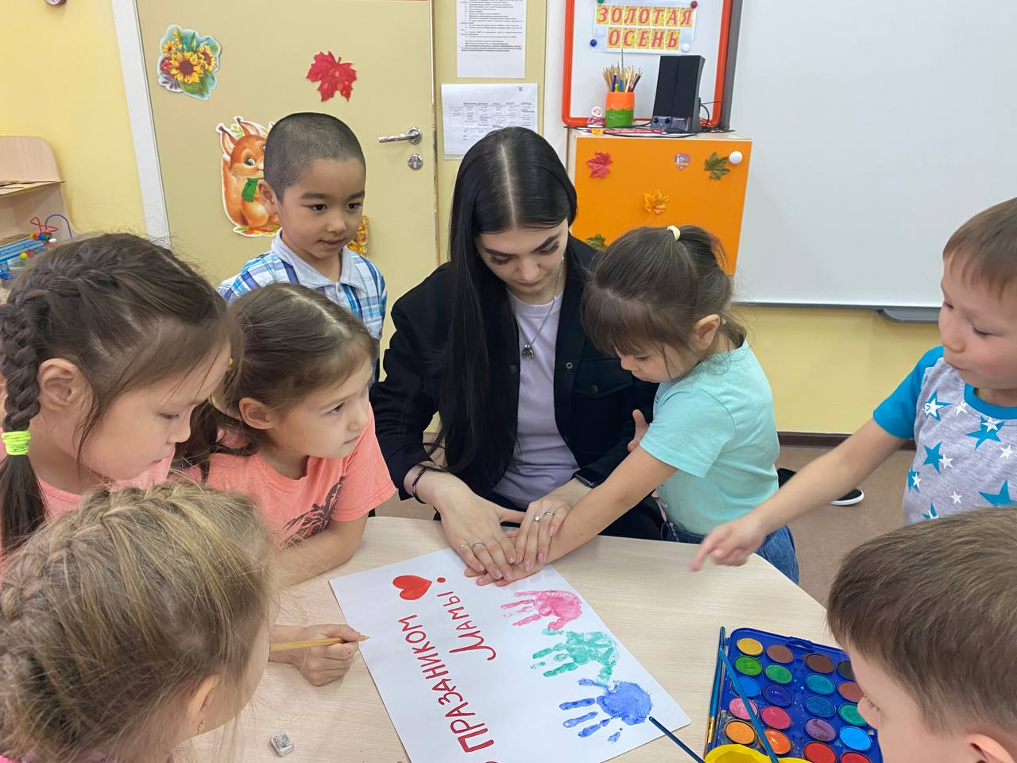
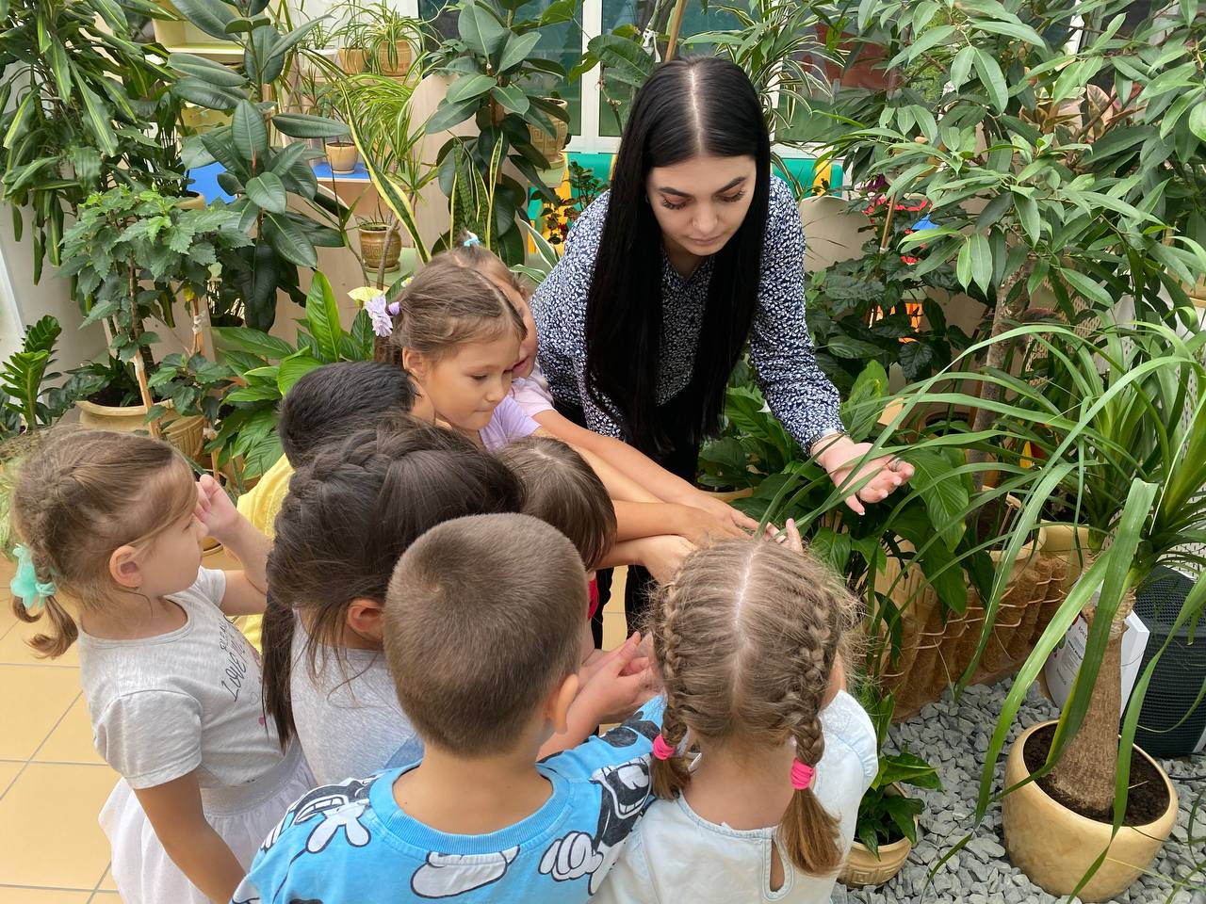
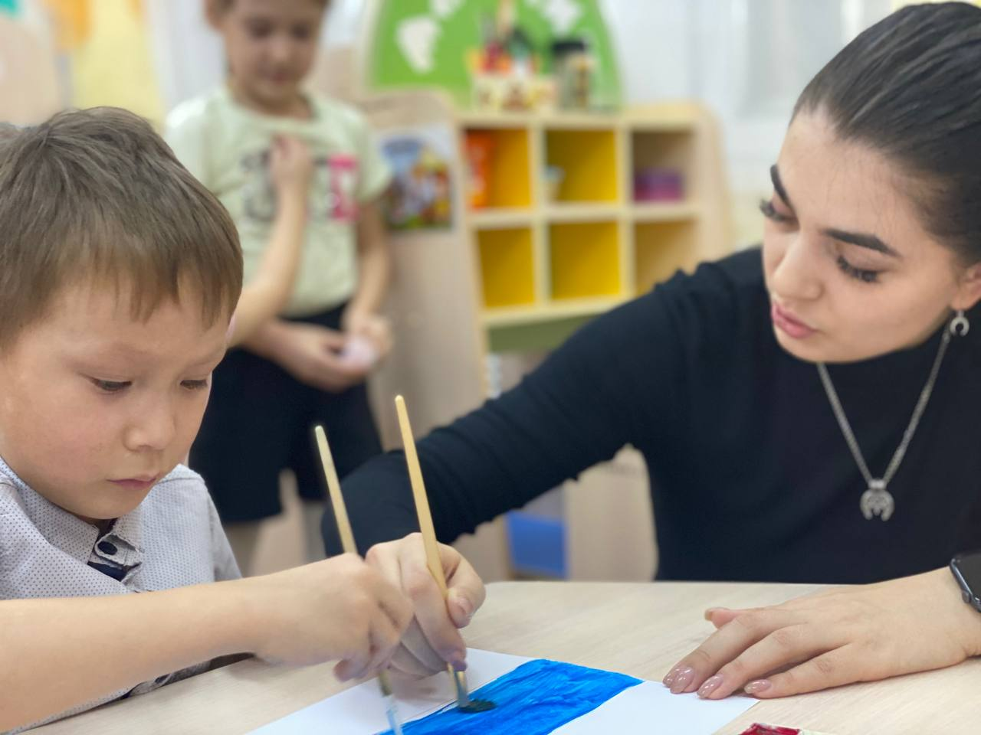
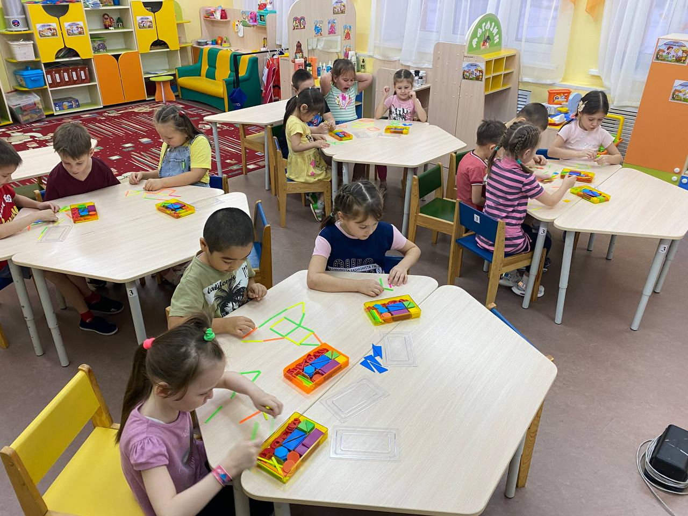
Образовательная
деятельность

Slide 17
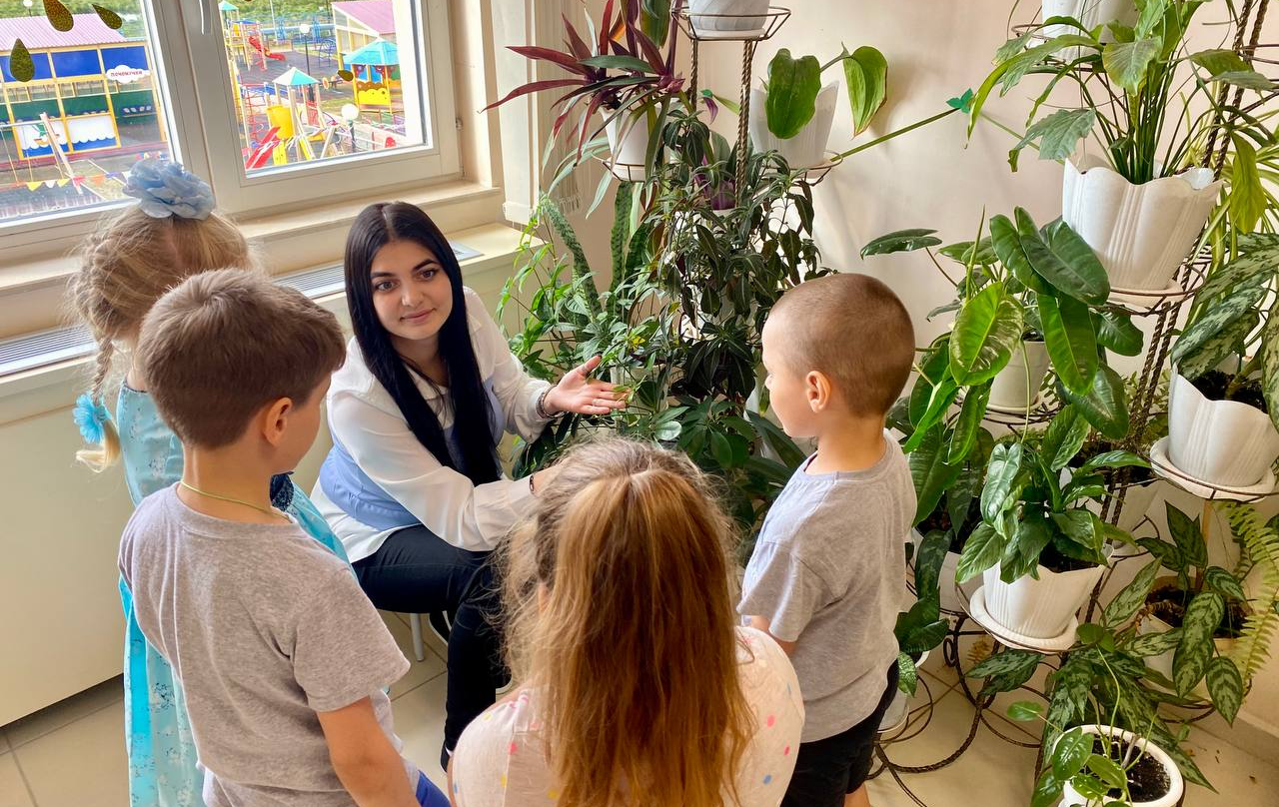
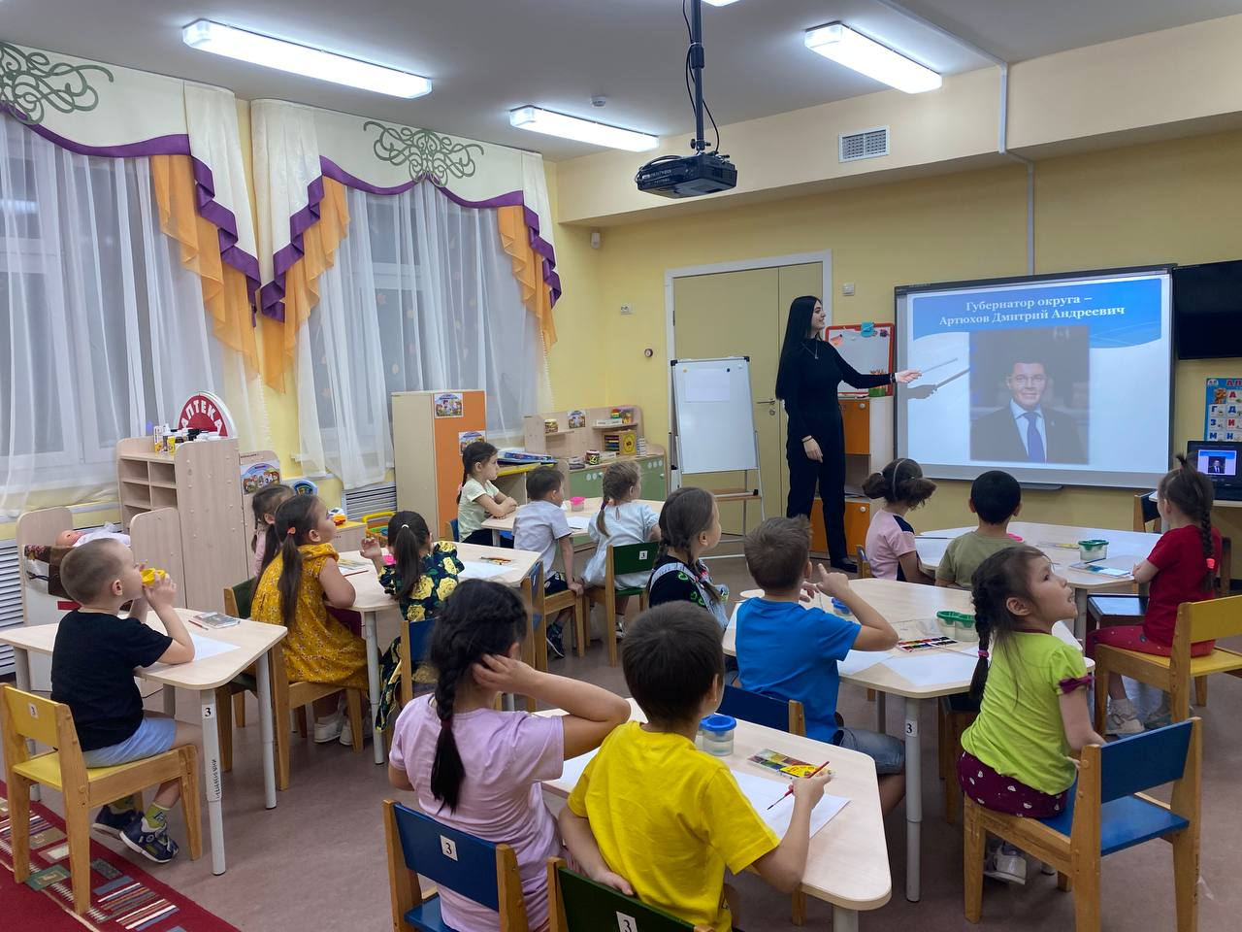
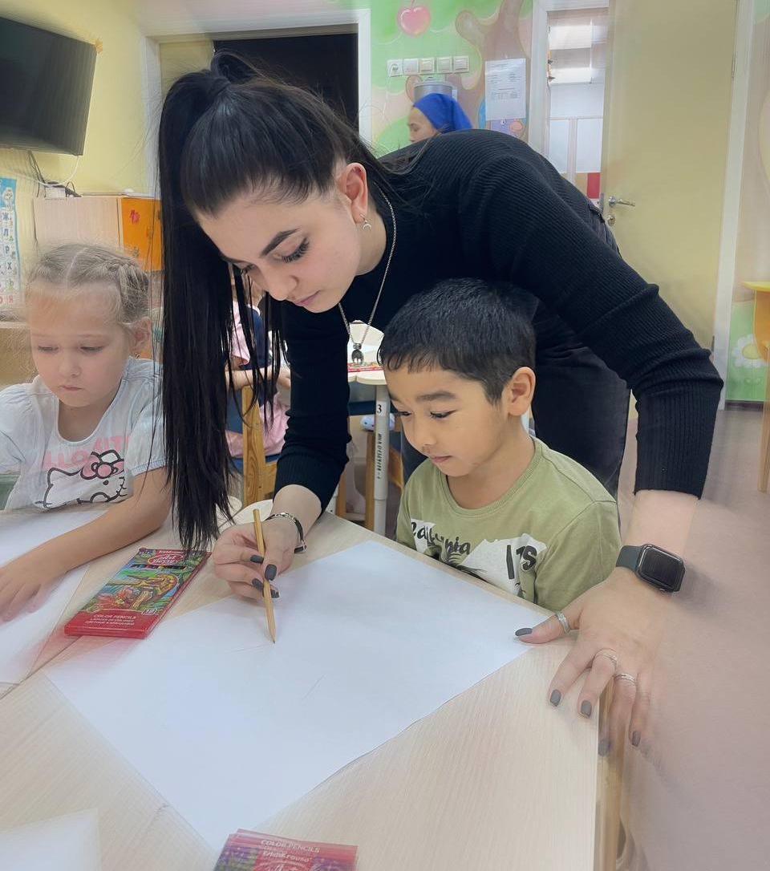
Образовательная
деятельность

Slide 18
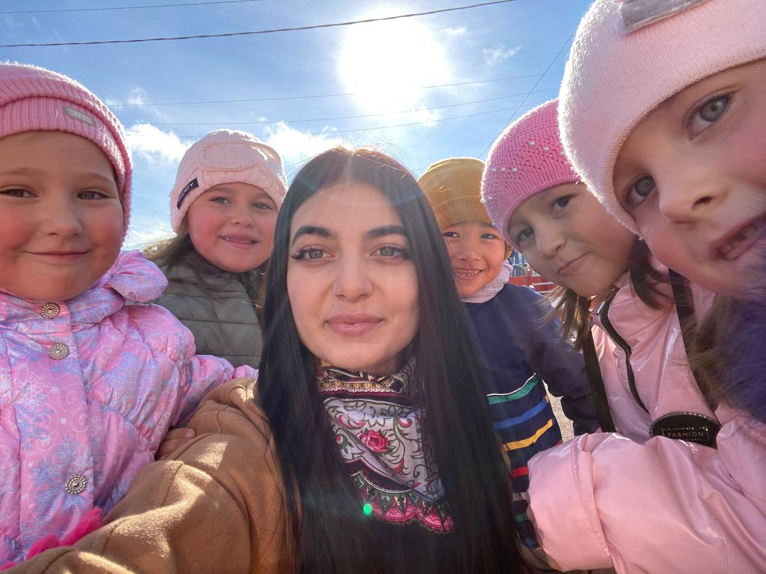
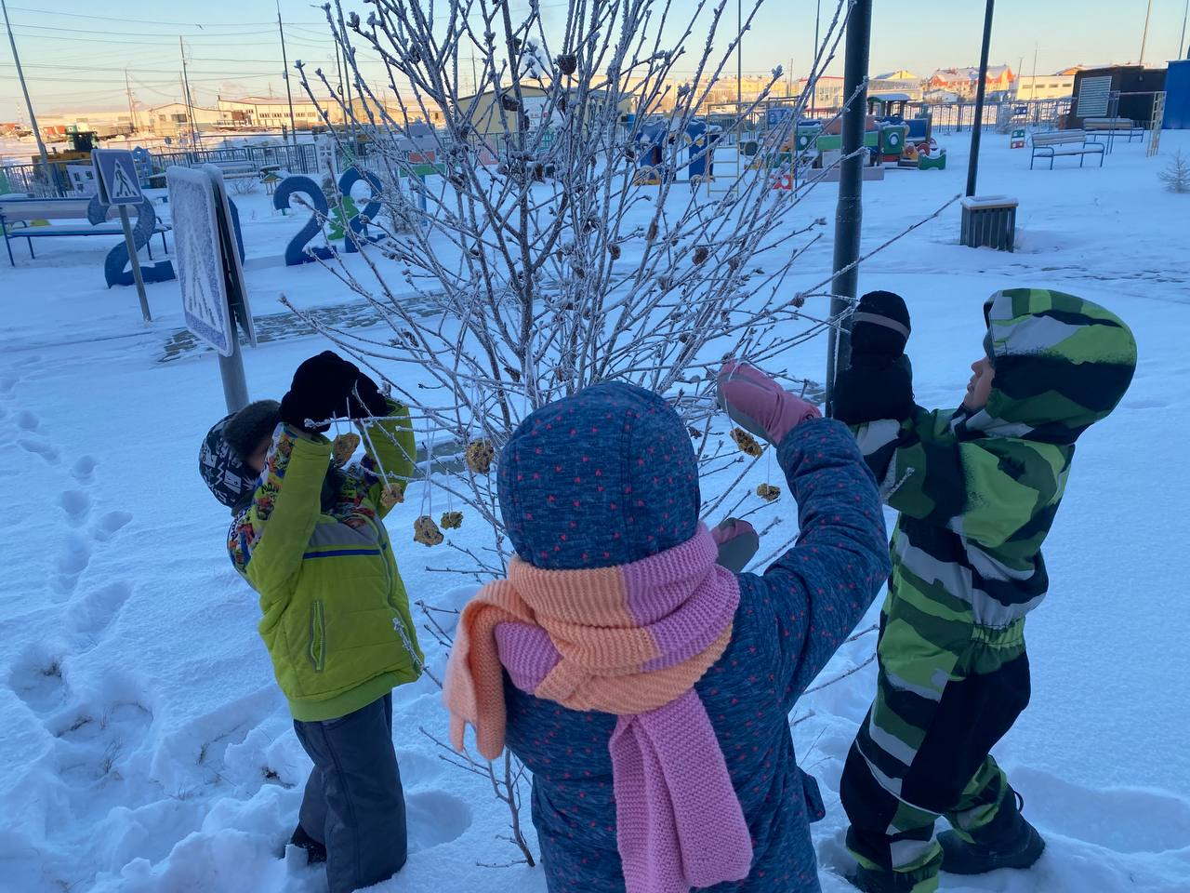
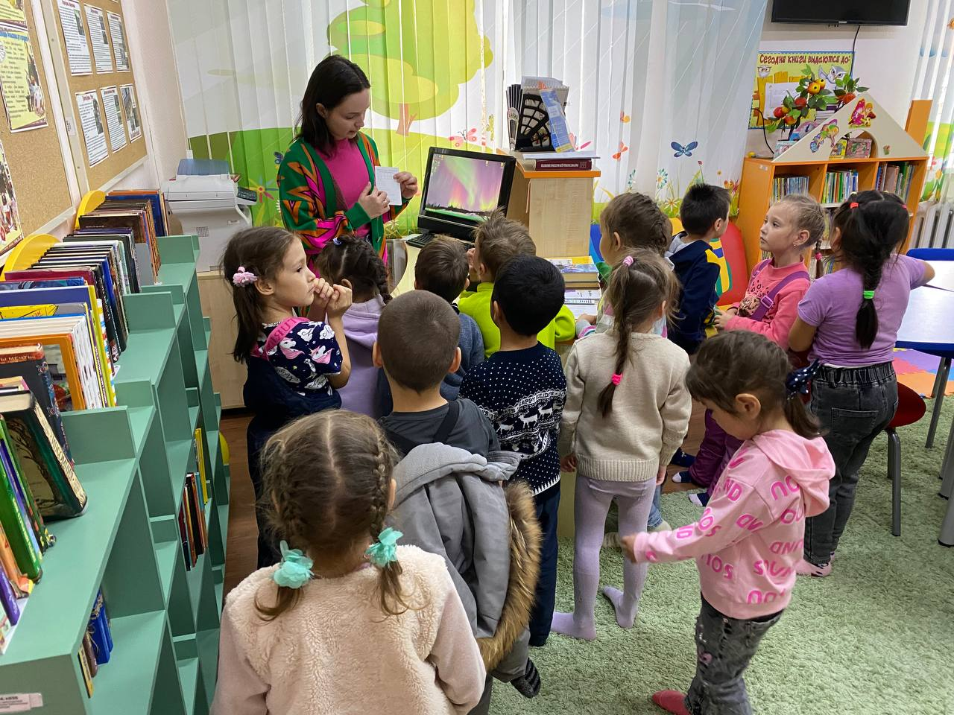
Экскурсия
в районную
детскую библиотеку
Наши прогулки

Slide 19
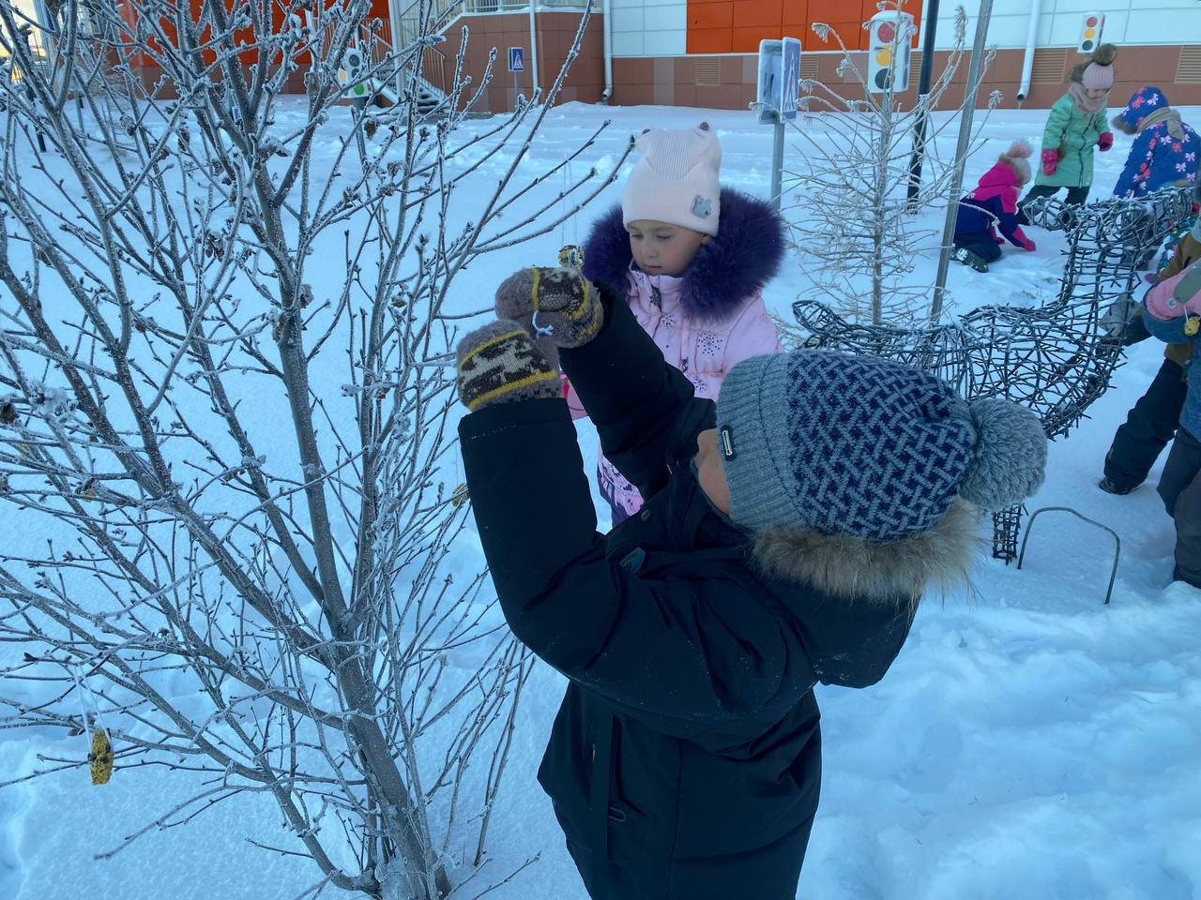
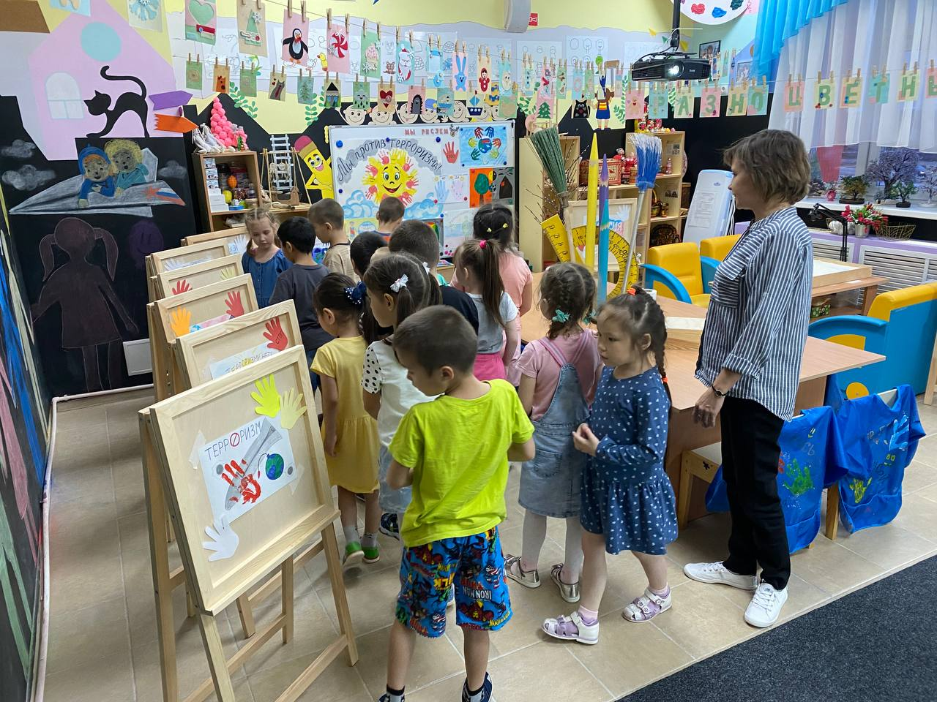
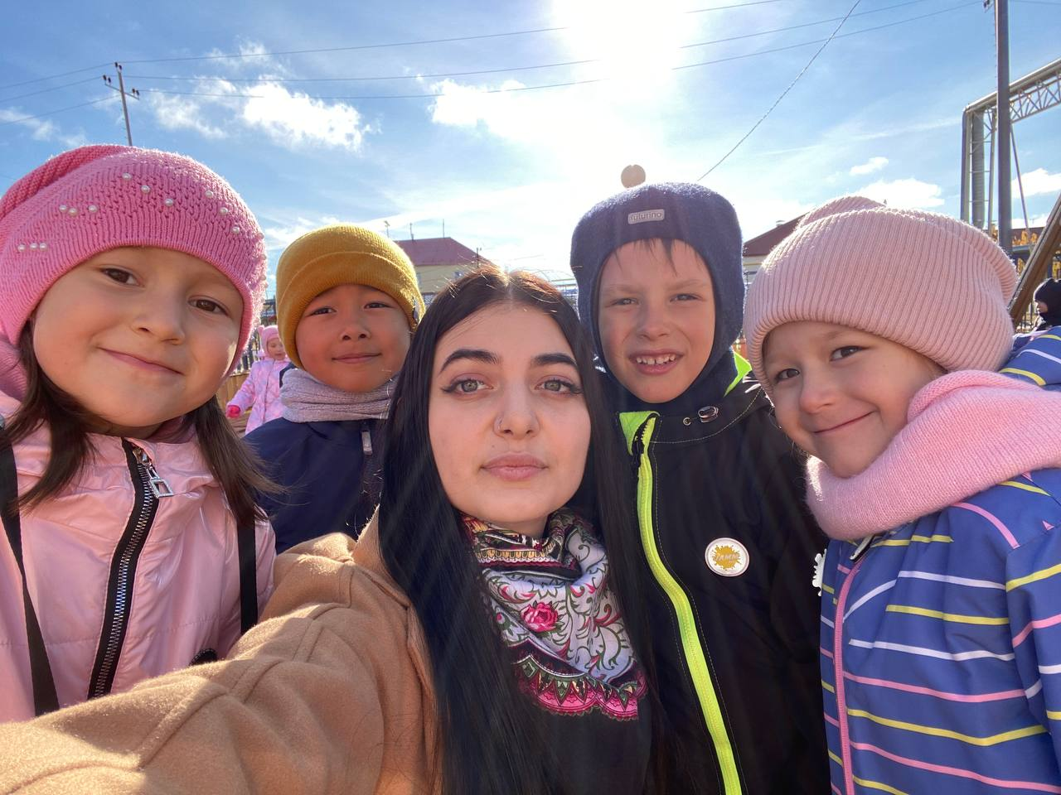
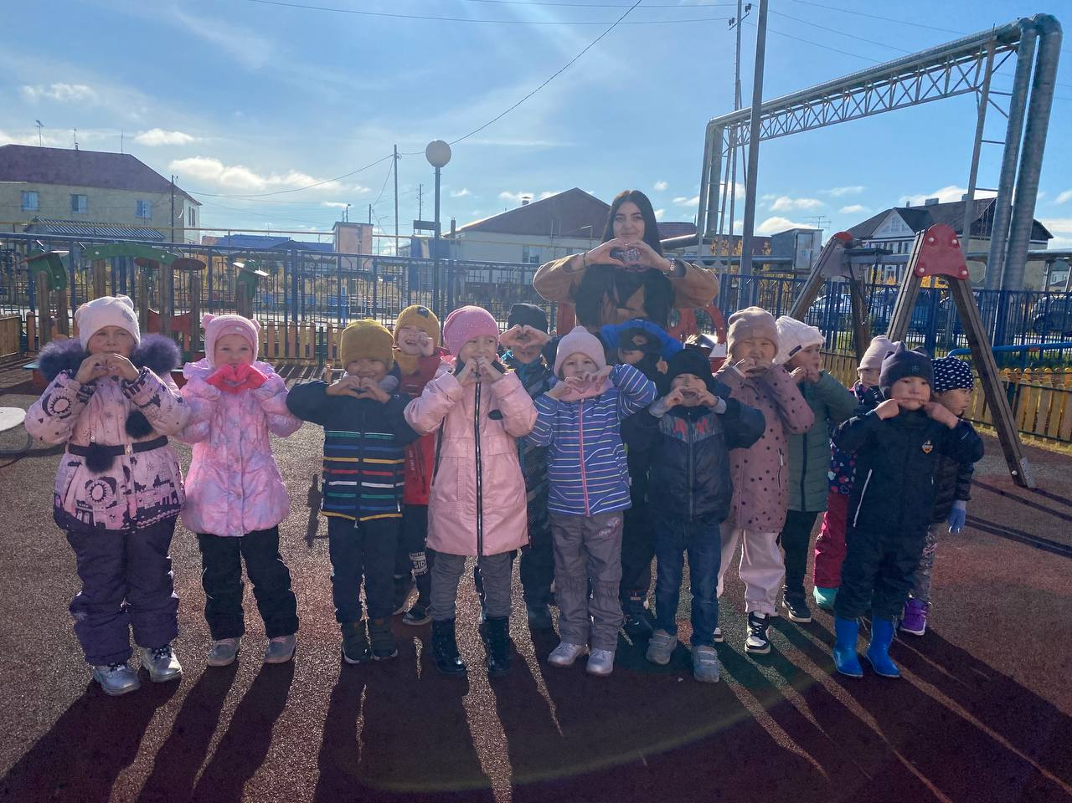

Slide 20
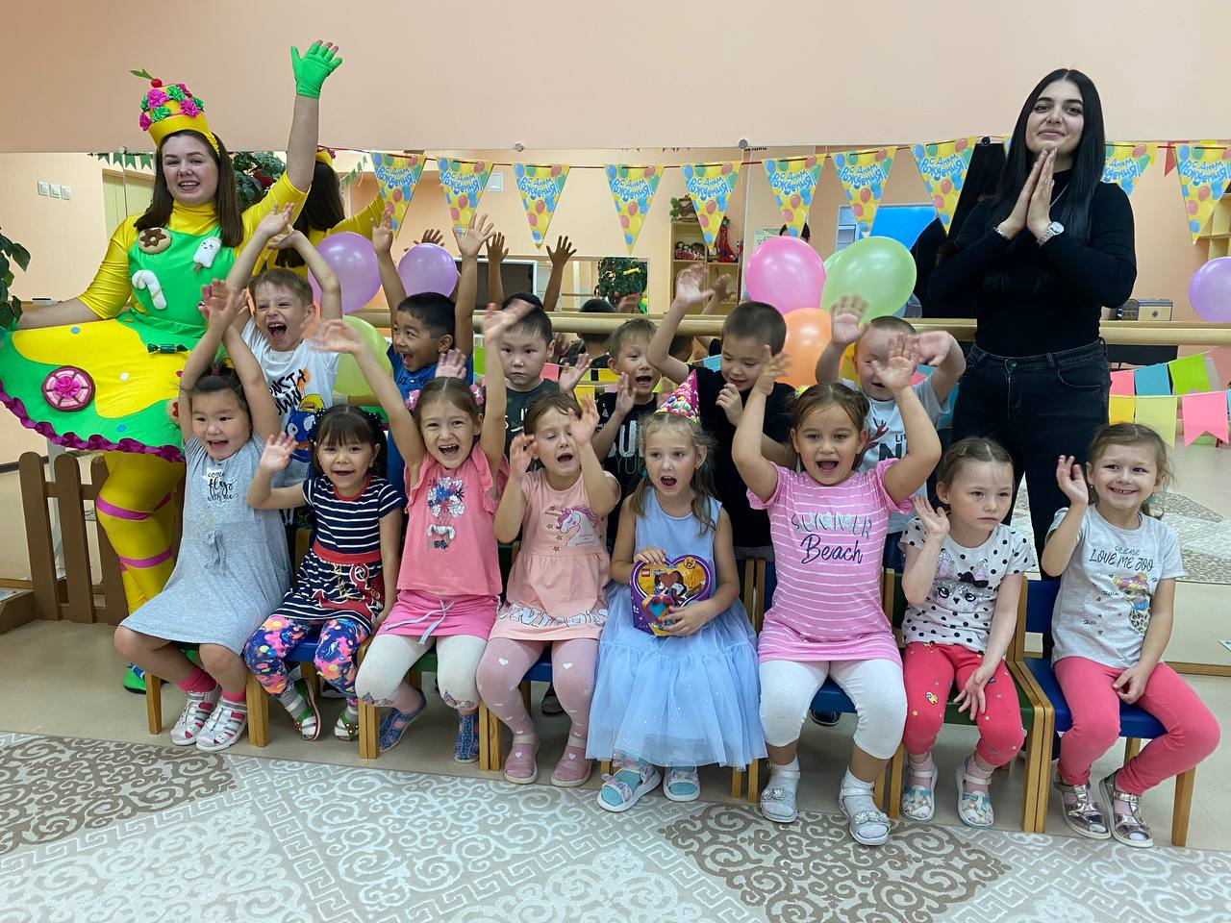
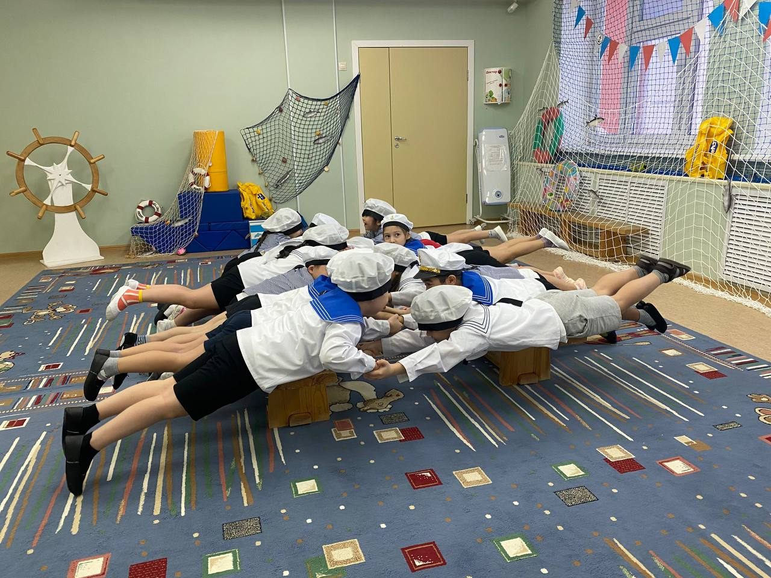
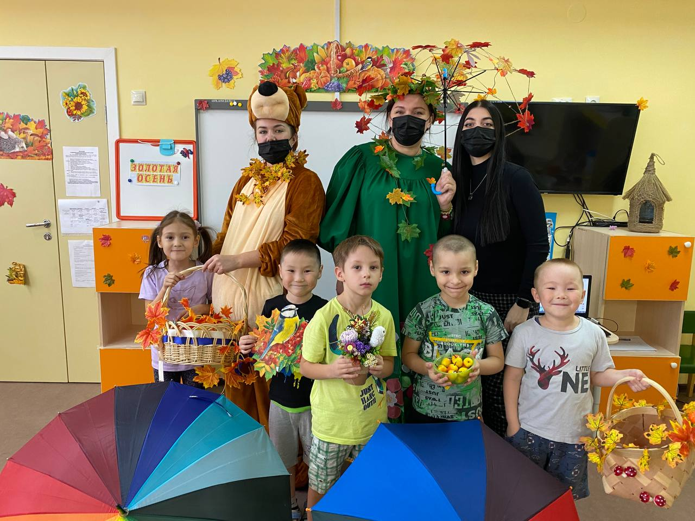
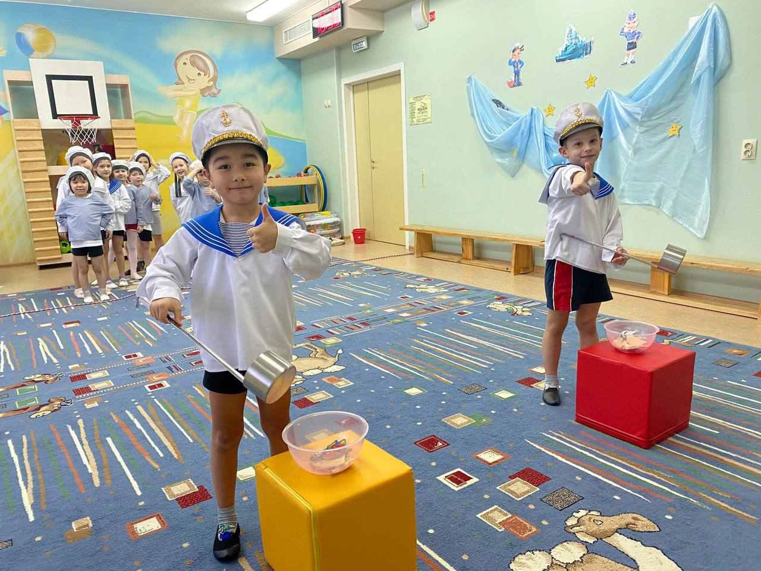
Наши праздники

Slide 21
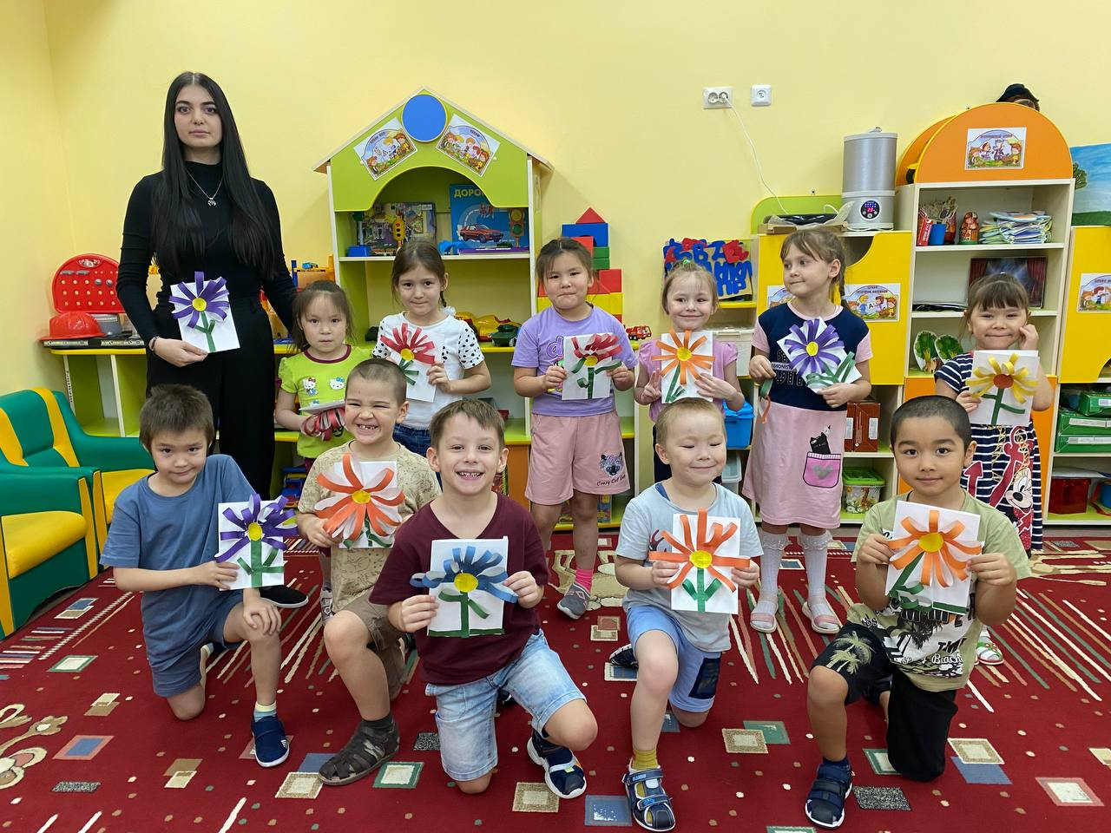
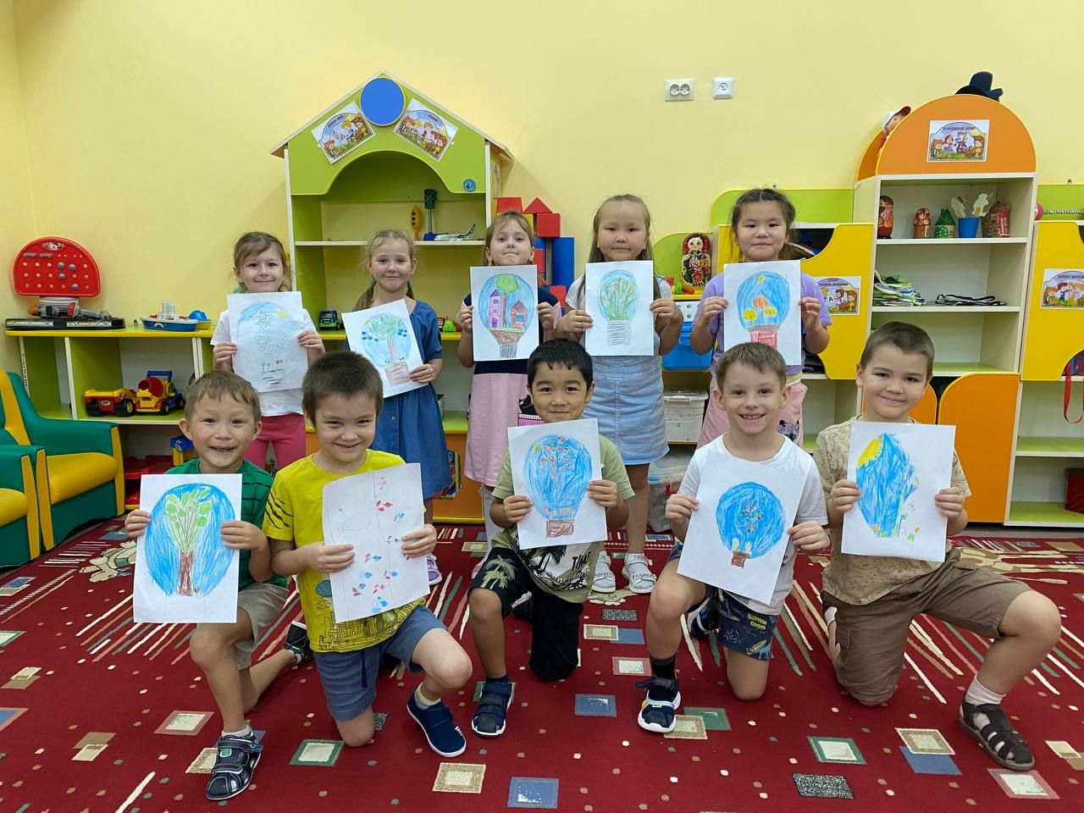
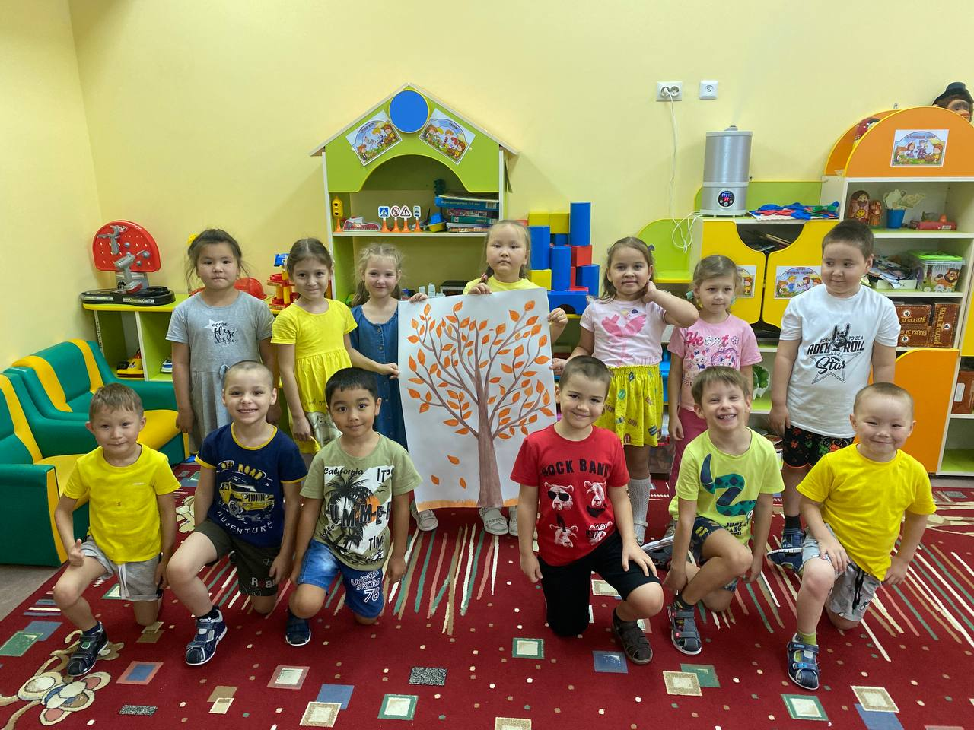
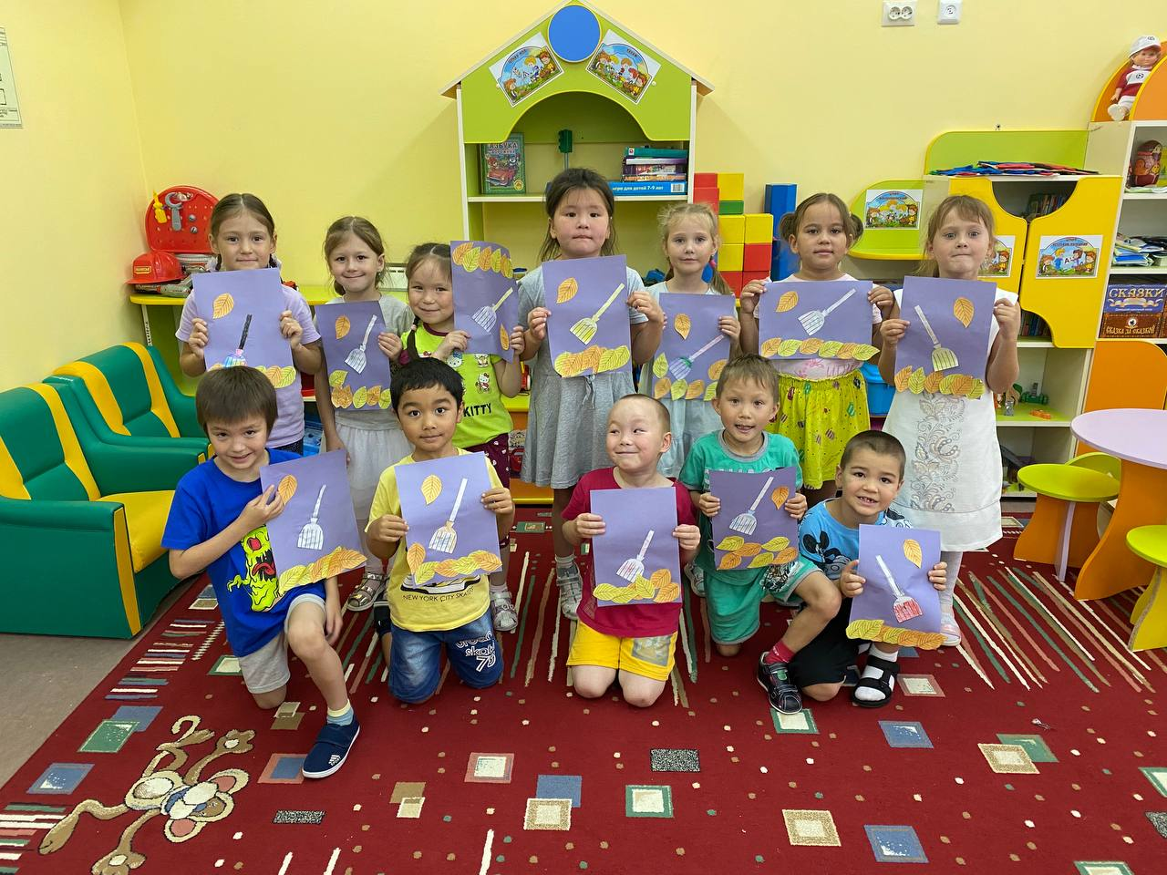

Slide 22
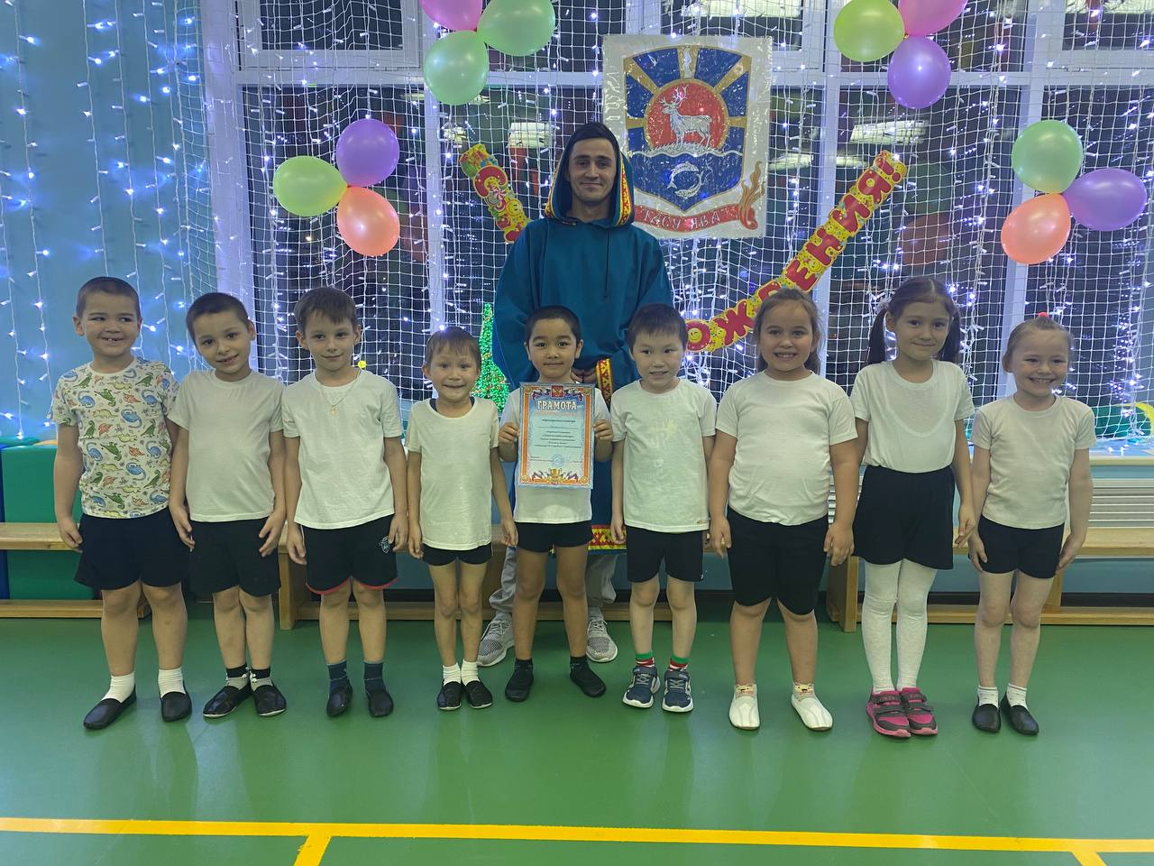
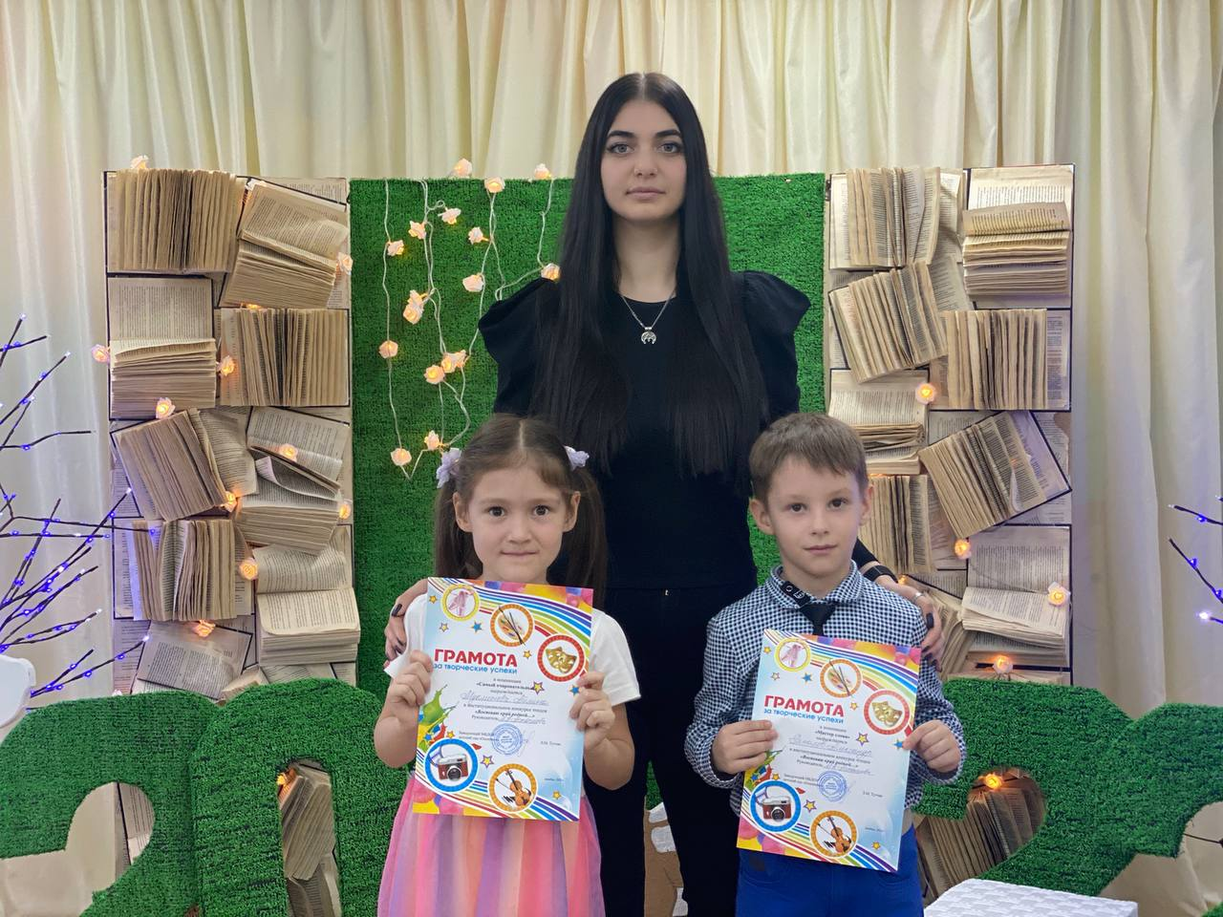
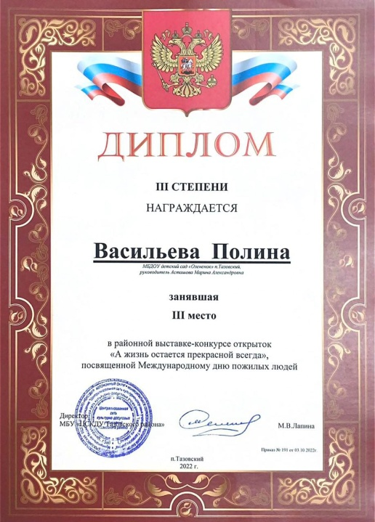
Наши достижения

